Slide 1
LA POBLACIÓN ESPAÑOLA

Slide 2
LA ORGANIZACIÓN TERRITORIAL DE ESPAÑA
DIVISIÓN PROVINCIAL
En España hay 50 provincias
Cada provincia tiene una capital.
Las provincias son agrupaciones de municipios (pueblos y ciudades).
DIVISIÓN AUTONÓMICA
Las CC. AA. agrupan a diversas provincias con elementos comunes (geografía, historia, lengua, culturales).
En España hay 17 Comunidades Autónomas y dos ciudades Autónomas

Slide 3
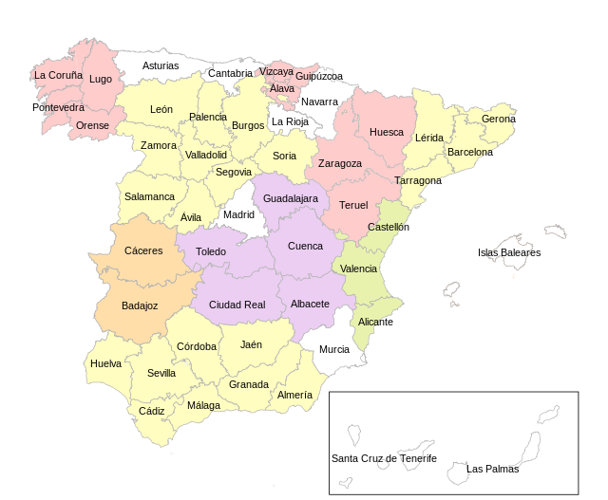

Slide 4
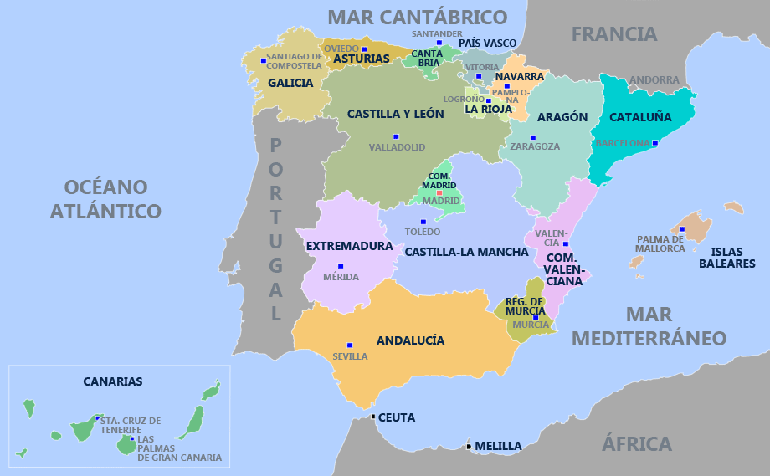

Slide 5
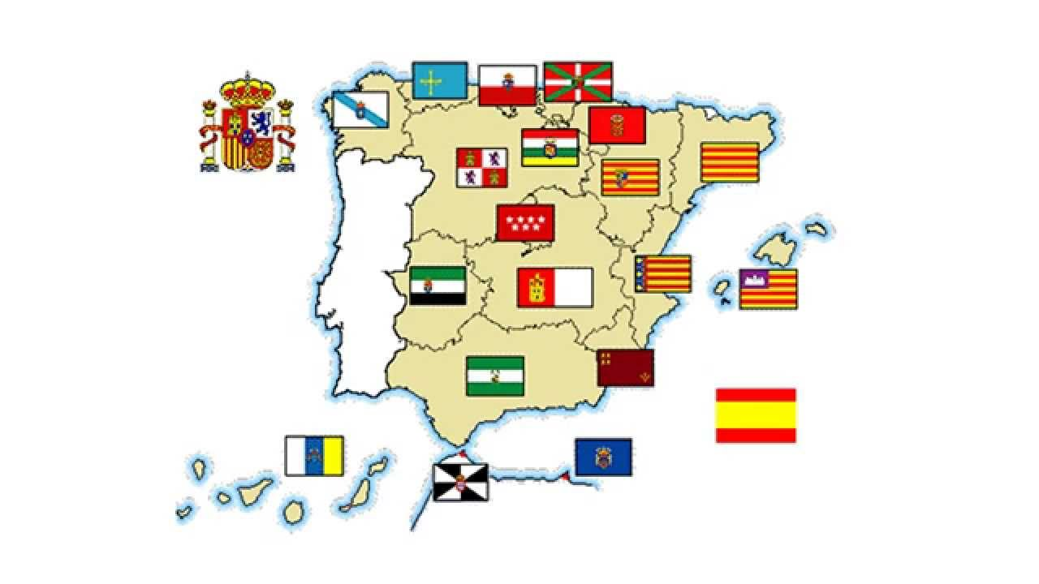

Slide 6
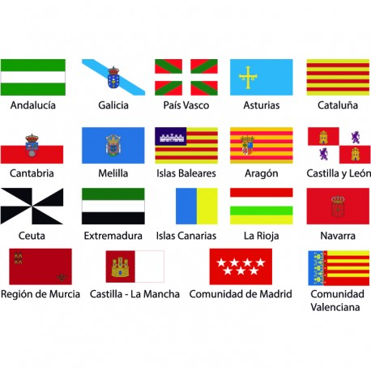

Slide 7
1. EL VOLUMEN DE LA POBLACIÓN ESPAÑOLA
LOS REGISTROS DE POBLACIÓN
INE (Instituto Nacional de Estadística).
CENSO
PADRÓN MUNICIPAL
REGISTROS CIVILES (Nacimientos, defunciones, Matrimonios).
LOS HABITANTES DE ESPAÑA
- 47 millones de habitantes. (Más mujeres que hombres). País poco poblado. Quinto en Europa.

Slide 8
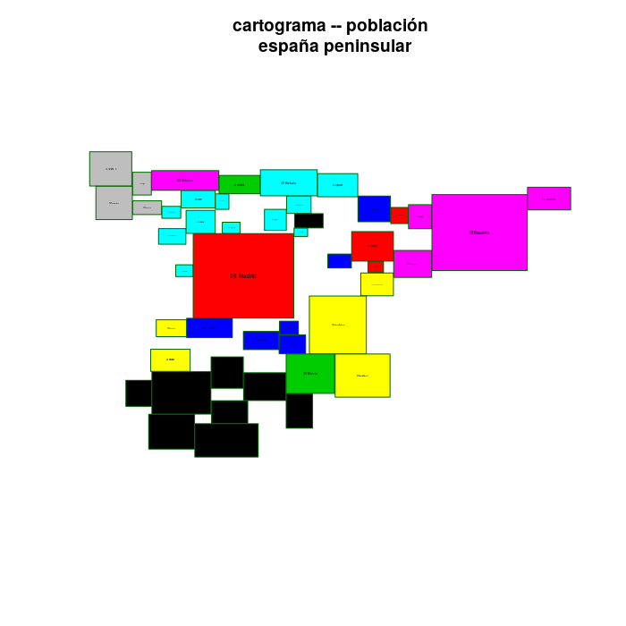
VOLUMEN DE POBLACIÓN DE LAS COMUNIDADES AUTÓNOMAS
ANDALUCÍA Y CATALUÑA las más pobladas.
CANTABRIA Y LA RIOJA las menos pobladas.

Slide 9
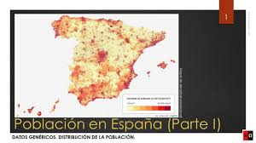

Slide 10
2. LA DISTRIBUCIÓN DE LA POBLACIÓN ESPAÑOLA
- Regiones costeras e insulares con densidades más elevadas junto a Madrid a finales del siglo XIX.
- Acentuación de desequilibrios poblacionales a lo largo del siglo XX.
- Emigración desde las zonas rurales a las ciudades en la década de los años 60.
- En la década de los años 1970 se reducen diferencias en la distribución de la población por crisis económica que hace perder población a zonas industrializadas.
- A finales del siglo XX y en la actualidad consolidación población en Madrid, zonas costa mediterránea, Andalucía occidental, litoral cantábrico e ilLas Canarias.
- HOY EN DÍA:
- COMUNIDADES MÁS POBLADAS: Andalucía, Cataluña, Madrid, Valencia (casi 60% de la población).
- La población tiende a concentrarse en las capitales de provincia.
MAPA Y EJERCICIOS 199

Slide 11
LA ESTRUCTURA DE LA POBLACIÓN ESPAÑOLA
Pirámide típica de los países desarrollados. Pirámide en forma de Bulbo.
Base de la pirámide correspondiente a la población joven que es muy estrecha.
El tronco o parte central de la pirámide es bastante ancha. Es la más numerosa y representa a la población adulta entre 15 y 64 años.
La cima o cúspide de la pirámide de población española representa a la población mayor de

Slide 12
65 años. Los grupos de población son aquí cada vez más anchos.

Slide 13
LA ESTRUCTURA ECONÓMICA DE ESPAÑA
Población activa española que representa un 60% del total de la población en edad de trabajar.
La población activa ocupada de distribuye:
Un 77% en el sector terciario.
Un 19% en el sector secundario
Un 4% en el sector primario
La población en PARO es muy elevada en España. La más alta de Europa.

Slide 14
DINÁMICA Y TENDENCIAS DE LA POBLACIÓN ESPAÑOLA
LA NATALIDAD
- Muy baja en España. Al año nacen unos 400.000 al año.
51% varones y 48,33 mujeres.
- Tasa media en España de 1, 32. Se necesitaría una media de 2,1 para asegurar el remplazo generacional.
- Descenso de natalidad por: causas de tipo económico, voluntad de tener menos hijos, menor fertilidad, edad media el primer hijo alta, 32 años.

Slide 15
DINÁMICA Y TENDENCIAS DE LA POBLACIÓN ESPAÑOLA
LA MORTALIDAD
En ascenso debido a la elevada esperanza de vida en España. Una de las más altas de todo el mundo.
Mueren al año en España cerca de 398000 personas. En los años del COVID mucho más.
Suelen morir más hombres que mujeres. Con tendencia a igualar estas cifras.
- Esperanza de vida muy alta en España. Más de 80 años.

Slide 16
DINÁMICA Y TENDENCIAS DE LA POBLACIÓN ESPAÑOLA
- Disminución de la población española.
- España pierde población en general.
- Crecimiento natural o vegetativo ligeramente positivo.
- Saldo migratorio negativo en los últimos años.

Slide 17
5. EL POBLAMIENTO RURAL Y EL POBLAMIENTO URBANO
8.122 municipios en España dentro de las 50 provincias, más Ceuta y Melilla.
Según el INE:
Municipios rurales: con una población inferior a 2000 habitantes (5% de la población española).
Municipios semiurbanos: Entre 2000 y 10000. (15%).
Municipios urbanos: superan los 10000 habitantes (80%).

Slide 18
EL POBLAMIENTO RURAL
Poblamiento aislado: Residen en Granjas, caseríos o casas aisladas.
Poblamiento disperso: Población que vive en pequeños núcleos o grupos de casas.
Poblamiento concentrado: La población se agrupa en pueblos. Tipico de las zonas de secano.
La población rural se solía dedicar a actividades del sector primario. Hoy en día también terciario.

Slide 19
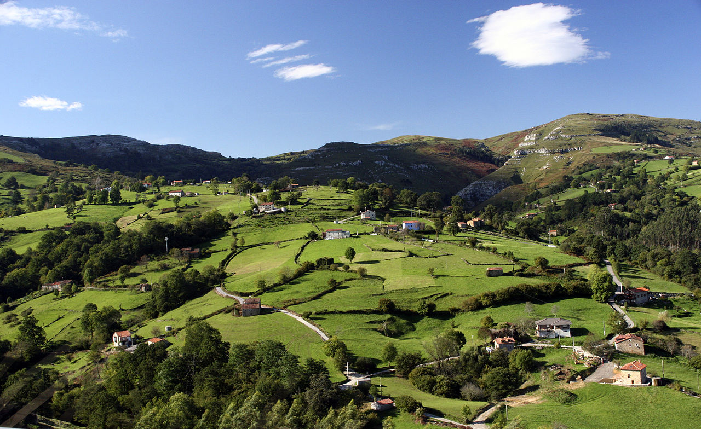

Slide 20
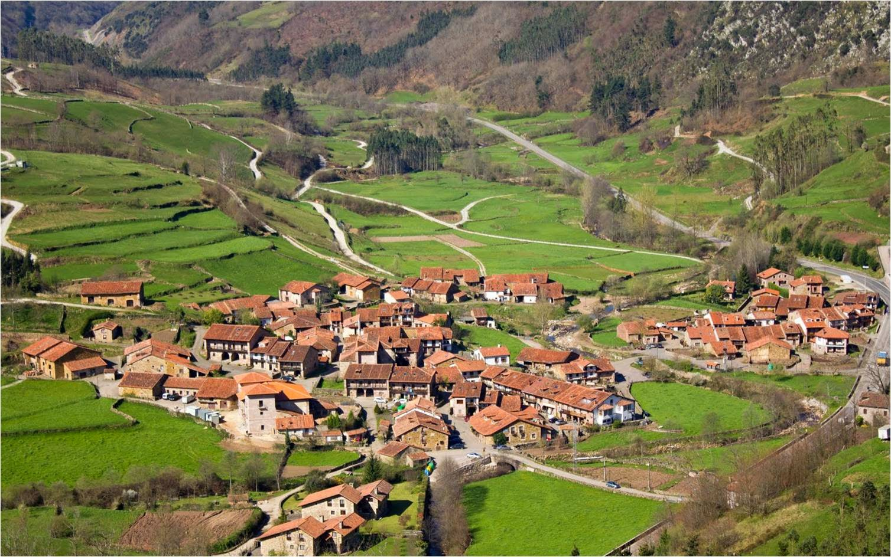

Slide 21
POBLAMIENTO URBANO
Ciudades medianas: de 50 a 200000 habitantes. PREDOMINANTE en España.
Ciudades grandes: más de 200000.
En las ciudades actividades industriales y de servicios fundamentalmente.
Emigración del campo a la ciudad en los últimos 60 años.

Slide 22
FORMAS DE POBLAMIENTO
Poblamiento rural en España con nuevas funciones hoy en día:
Segundas residencias, actividades productivas, servicios de distinto tipo.
Las áreas rurales han asumido funciones propias de los espacios urbanos en los últimos años.

Slide 23
LAS FORMAS DE POBLAMIENTO Y SUS TRANSFORMACIONES
Las grandes áreas urbanas del país están en un proceso de “desurbanización”. Pierden población en beneficio de ciudades más pequeñas. Las nuevas tecnologías permiten trabajar y obtener servicios en ciudades medianas y pequeñas.

Slide 24
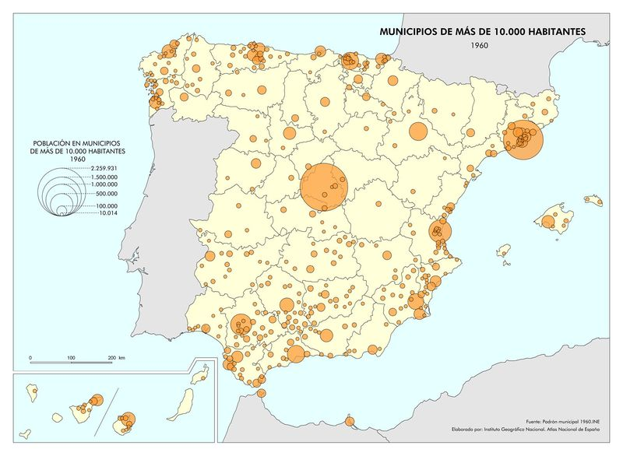

Slide 25
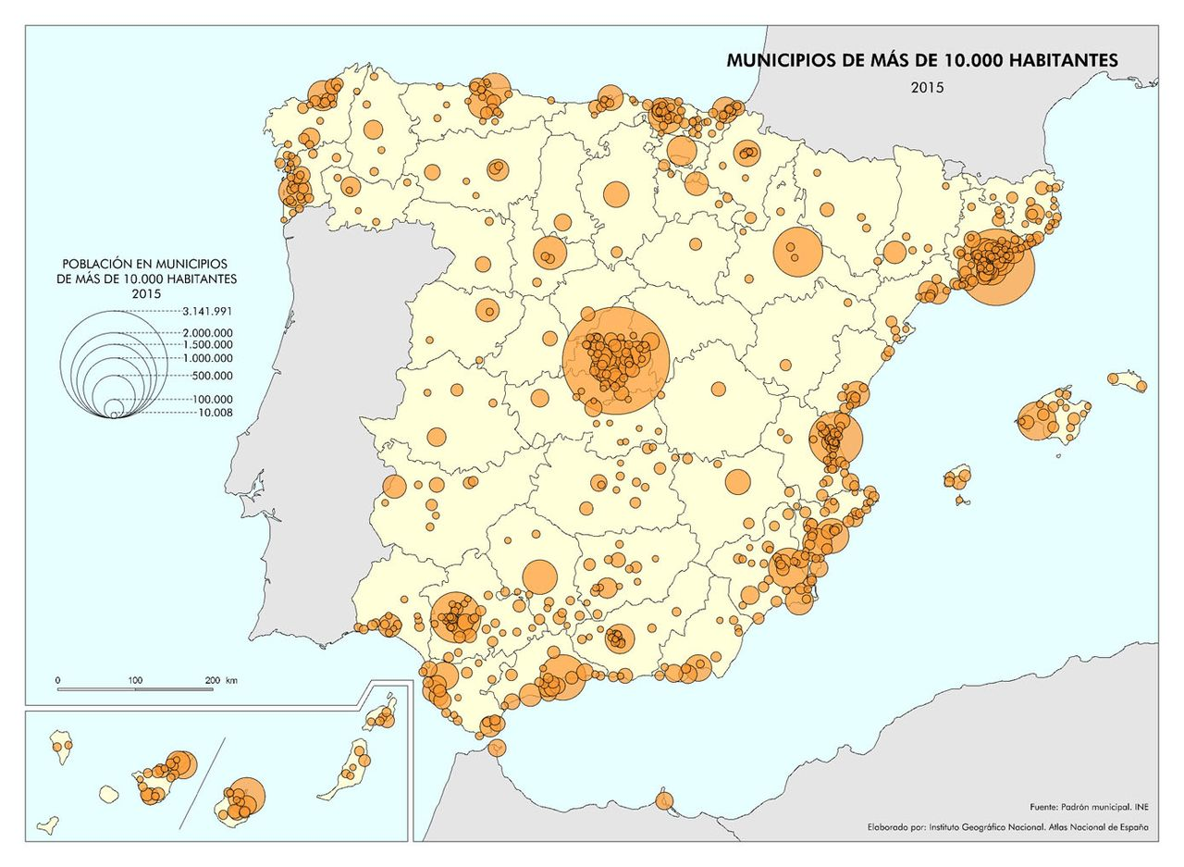

Slide 26
6 EL DESPOBLAMIENTO EN LAS ZONAS RURALES
Hasta no hace mucho tiempo las zonas rurales perdían población por causas:
ECONÓMICAS
POLÍTICAS
SOCIALES
LAS CONSECUENCIAS DE LA DESPOBLACIÓN RURAL:
Envejecimiento de la población
Reducción de la inversión.
Menos servicios y equipamientos y desprotección paisajística

Slide 27
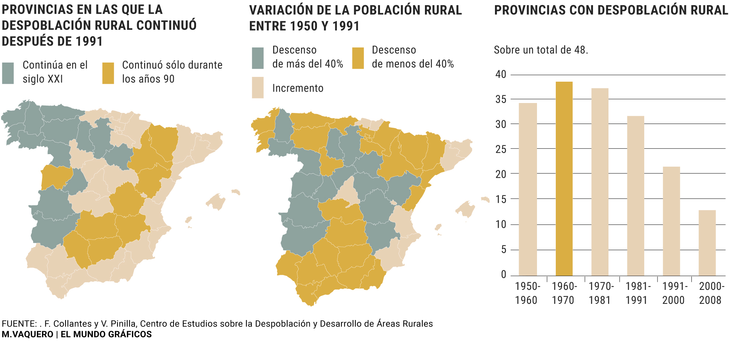

Slide 28
6 EL DESPOBLAMIENTO EN LAS ZONAS RURALES
ALTERNATIVAS A LA DESPOBLACIÓN RURAL
Políticas de desarrollo rural.
Diversificación de la economía rural.
Mejora de la accesibilidad y servicios.

Slide 29
7 EL RETO DE UNA POBLACIÓN ENVEJECIDA
LA TERCERA EDAD UN COLECTIVO NUMEROSO
Envejecimiento de la población española.
Necesidad de inversiones para mejorar la calidad de la vida de los mayores.
Necesidad de aumentar las cotizaciones de la seguridad social para financiar esta realidad.
Los gobiernos deben implantar:
- Formas de asistencia
- Seguridad social y atención médica gratuita.
- Programas culturales y de ocio.
- Centros y residencias de la tercera edad.
- Leyes de dependencia.

Slide 30
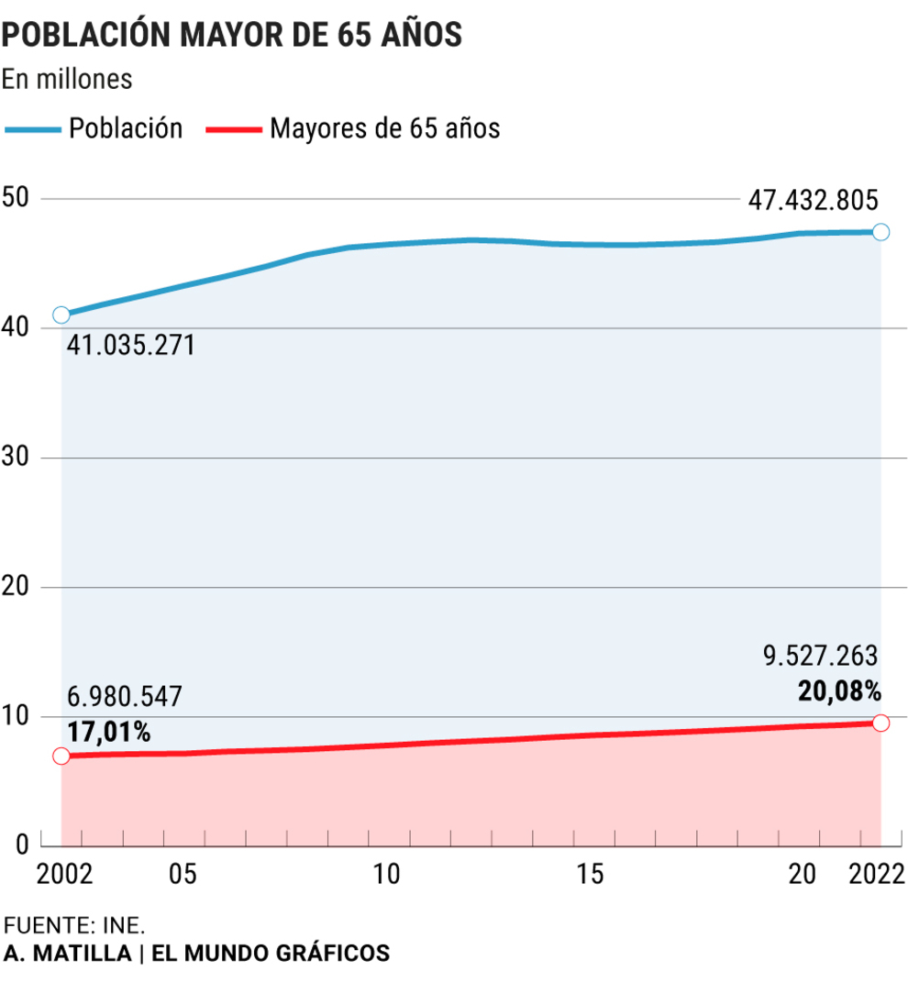

Slide 31
